Slide 1
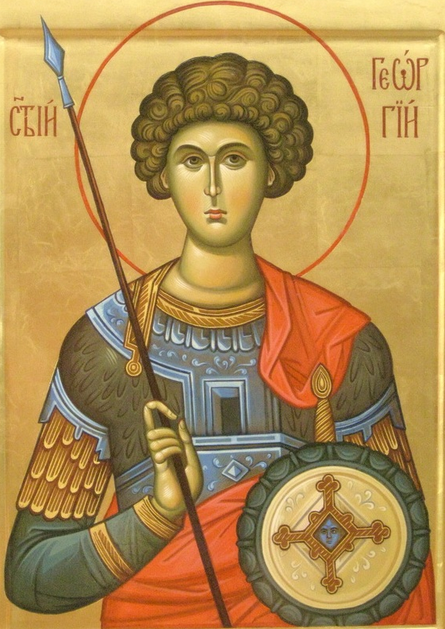
Свети великомъченик Георги Победоносец

Slide 2
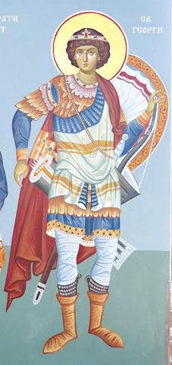
Свети Георги живял през 3 век в Мала Азия. Бил воин.

Slide 3
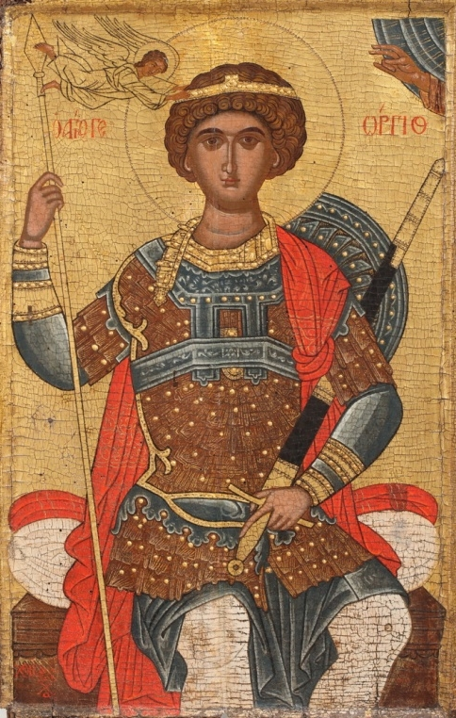
Георги бил умен и смел и римският император го поставил на висока длъжност, без да знае, че е християнин.
А християните тогава били преследвани.

Slide 4
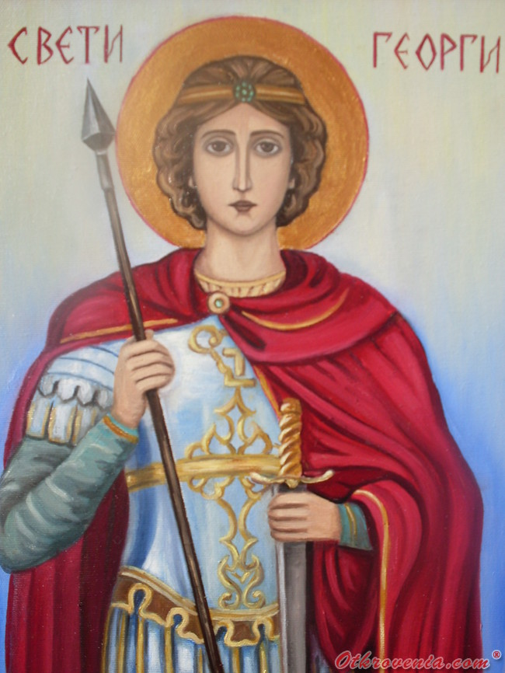
Свети Георги бил много млад, когато починали родителите му. Той раздал богатото си наследство и освободил робите.

Slide 5
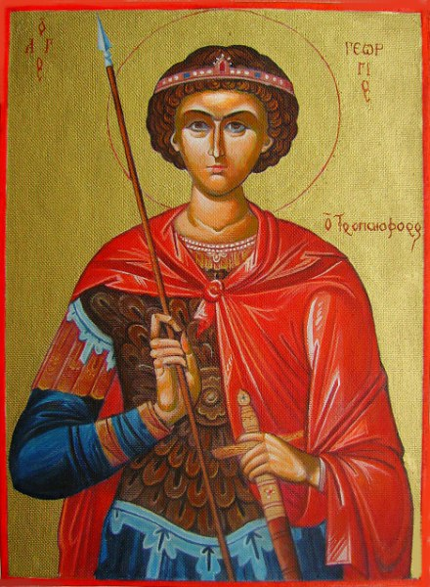
Императорът увещавал свети Георги да се отрече от вярата си, но напразно. Тогава бил подложен на жестоки мъчения. Сам Господ изцерил раните му и го укрепявал.

Slide 6
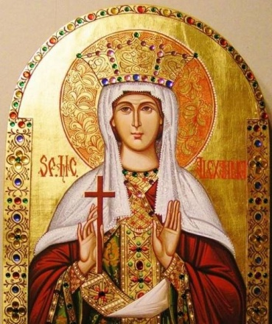
Съпругата на императора – Александра, като се убедила в силата на Христовата вяра, също казала, че е християнка. Веднага я осъдили на смърт.

Slide 7
Свети Георги бил посечен с меч, след като претърпял нечувани мъчения. Затова е наречен великомъченик.

Slide 8
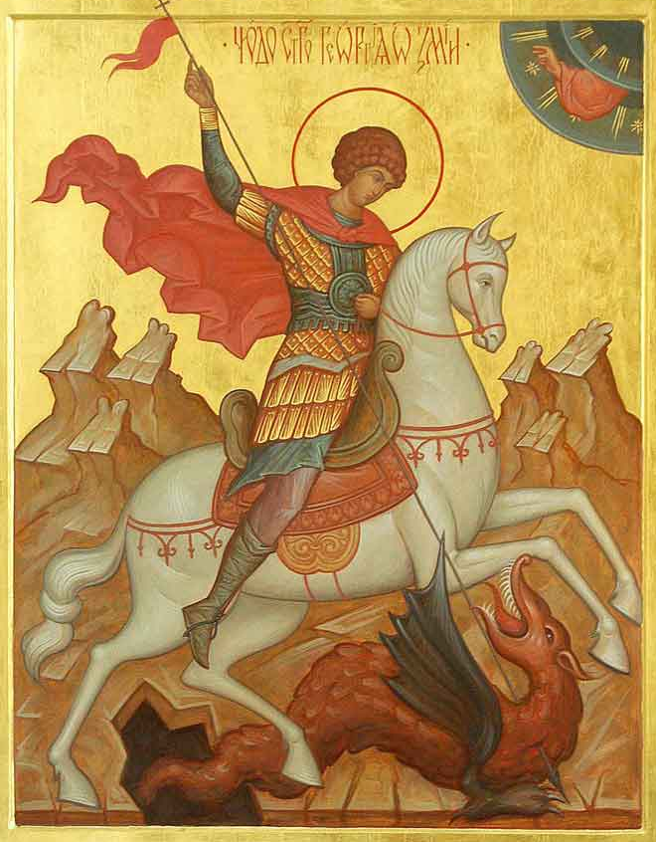
Преданието разказва, че години след неговата смърт, той помогнал на жителите на едно селище да се избавят от страшен змей.

Slide 9
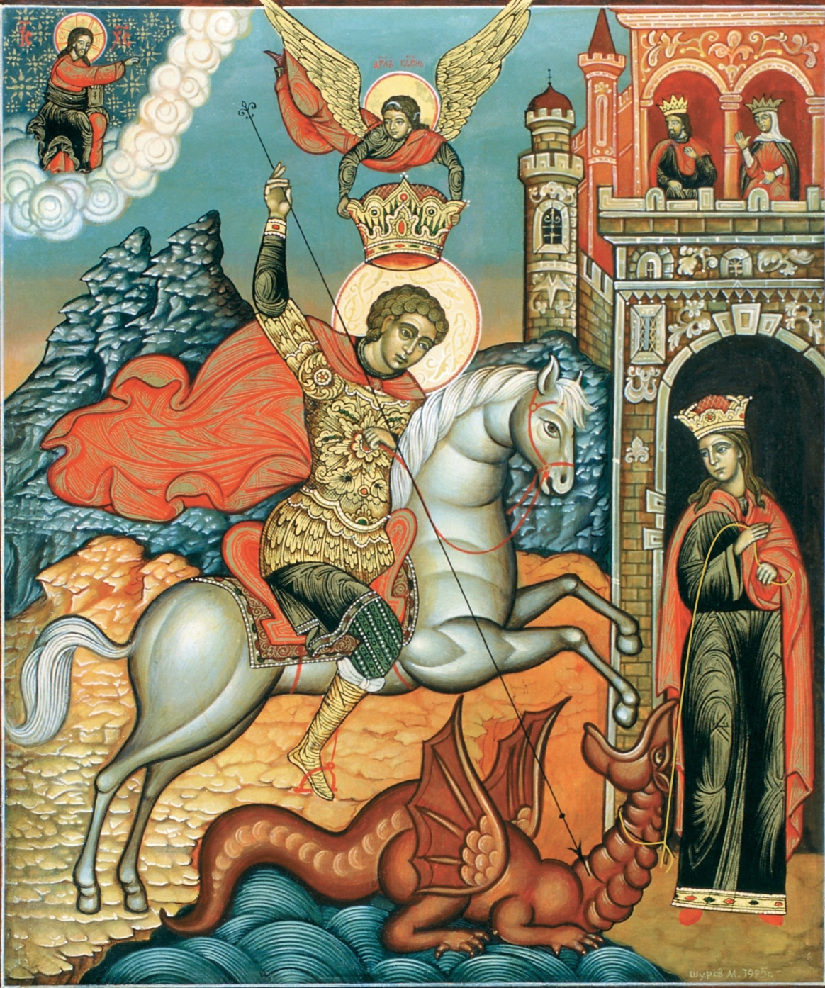
Когато дошъл ред царската дъщеря да дадат на змея, свети Георги се появил на бял кон и сразил чудовището.

Slide 10
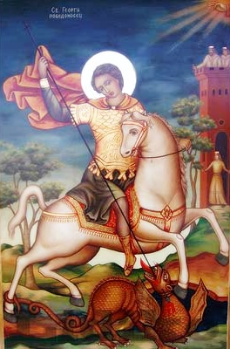
Свети Георги е един от най-почитаните светци в цял свят. Наречен е Победоносец, защото с Божията сила побеждава злото.

Slide 11
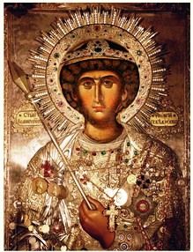
На 6 май е Гергьовден. На този ден празнуват войниците и животновъдите. По традиция се яде агне.

